Slide 1


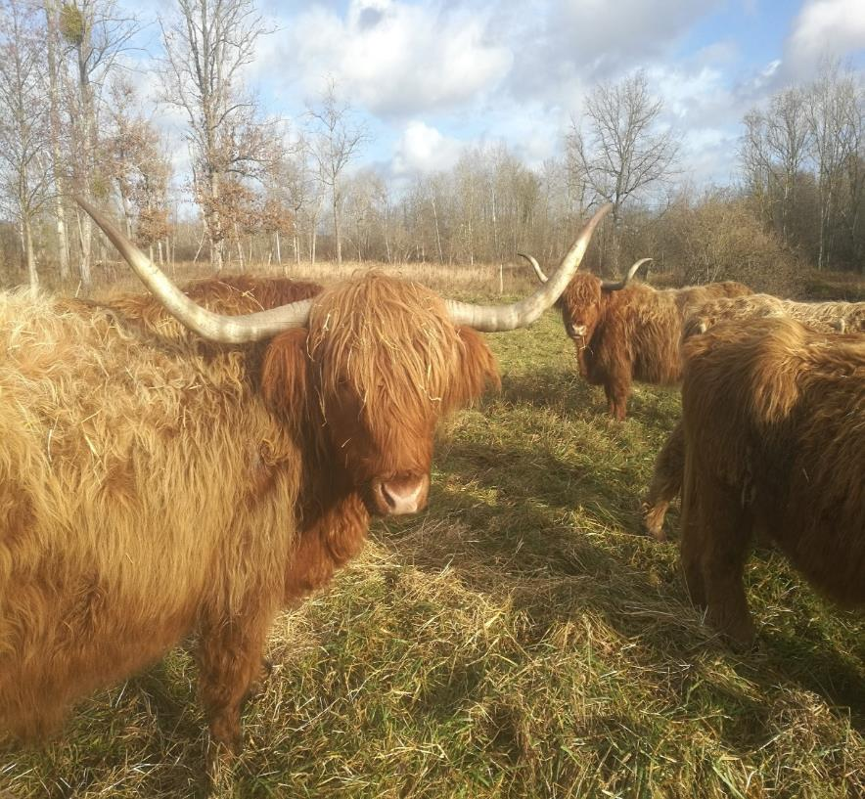
Gestion pastorale sur les ENS 91
Ouverture et entretien des milieux naturels
GESTION PASTORALE SUR LES ESPACES NATURELS SENSIBLES EN ESSONNE DEPUIS 20 ANS :
RETOUR D’EXPERIENCES ET PERSPECTIVES
Notes:
Intro générale sur le déroulé du PWPT:
les milieux naturels du 91 – historique: début en 2000 – exemple le marais de Misery

Slide 2
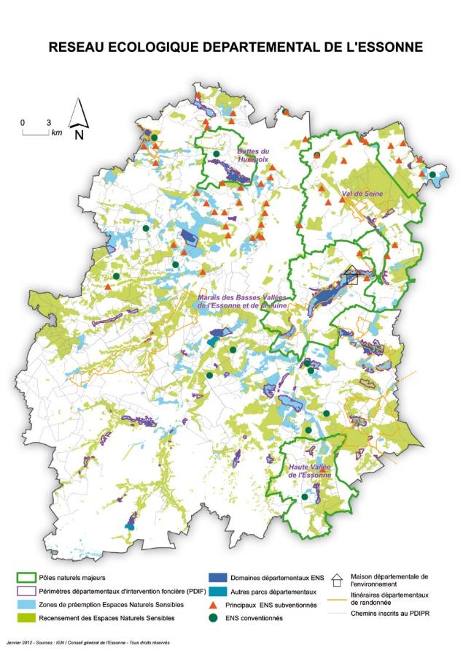
les ENS de l’Essonne
1925 ha d’ENS départementaux sur les 49 000 ha recensés ENS en Essonne
55 sites dont 36 ouverts au public
906 ha de Forêts départementales (11 massifs (*))
670 ha de Milieux humides (dont 550 ha N2000)
70 ha de Buttes gréseuses (dont 24 ha de platières N2000)
30 ha de Pelouses calcicoles (dont 8 ha N2000)
1 champignonnière (N 2000)
1 Réserve naturelle géologique (13 sites – 52 ha)
Notes:
ENS 85
Différents type de milieu – Carto IDF/Essonne/ MBVE/ Misery
MVBEJ préemptions – et Propriétés publiques
Pelouses calcicoles, landes de coteaux et platières
Différentes missions dont la gestion

Slide 3
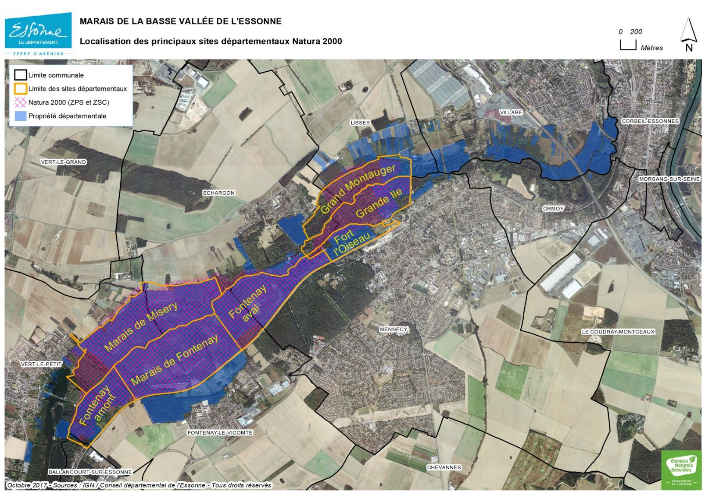
Gestion pastorale sur les ENS 91
Notes:
Restauration zones humides (boisements, roselières, saulaies, radeaux, cladiaies, et secteurs de prairies)
Entretiens des prairies humides pour les maintenir au stade ouvert –
Entretien de prairies sèches, et de landes, choix en externalisation, cf géographie rayonnements activité régie, et mosaiques de sites plus épars.

Slide 4

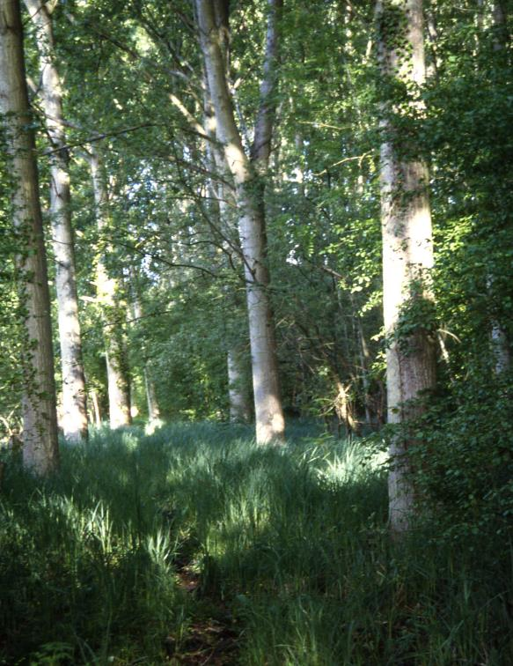
Gestion pastorale sur les ENS 91
Peupleraies et autres boisements de fond de vallée
Objectif de restauration et de maintien de milieux prairiaux
Choix de gestion pastorale : 2000 / 2001
  - Plan de gestion
  Création d’une équipe de régie
  Marchés publics
  Exploitation du bois
  Aménagements pastoraux
Notes:
la gestion des prairies humides : Maintenir ouvert
Migrateurs: Balbuzard, Milan noir,…), patrimoine végétal et faunistique remarquables,

Slide 5
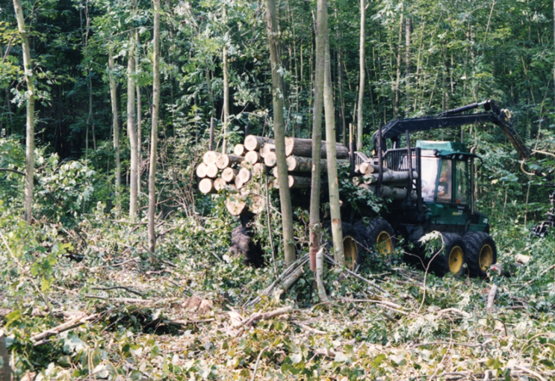
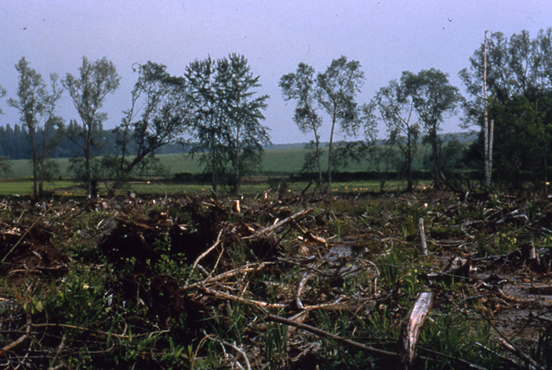

Gestion pastorale sur les ENS 91
Marais tourbeux
6,4 ha de boisement convertis en prairies humides
5 ha d’aulnaie frênaie maintenue à proximité
Notes:
- Conditions hydriques particulières, portance du substrat, périodes d’interventions
Définir les choix de mode d’entretien: par Interventions mécaniques, par le pâturage, entretien mixte
→ sujet discussion ensuite: comparaisons techniques et couts entre les deux

Slide 6
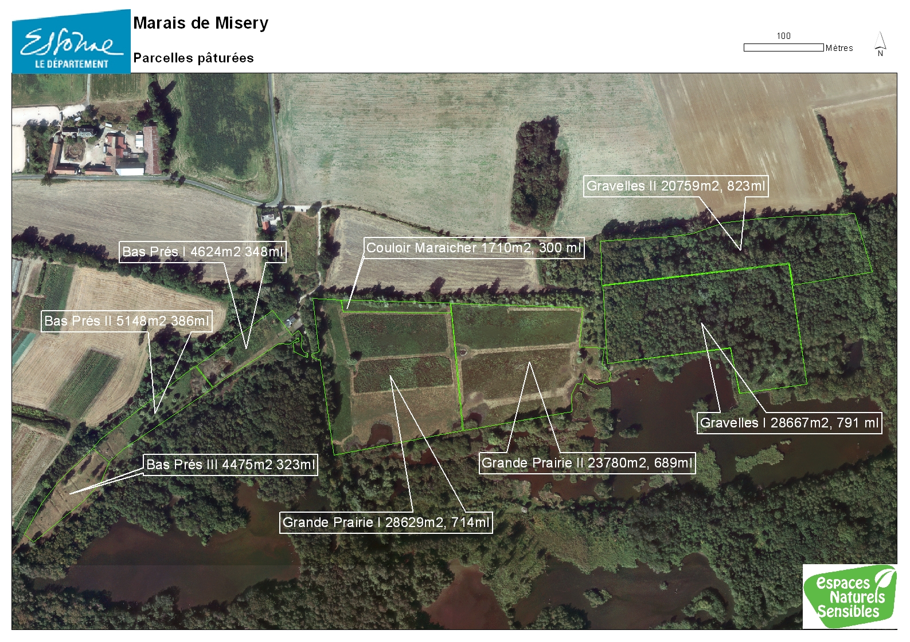
Titre
SS TITRE Exemple du Marais de Misery
Notes:
MBVEJ 40 hectares paturés sur 7 sites ; Particularité, Foret alluviales, roselières, radeaux, prairies
Misery: 5 ha sur la Grande prairie et 1, 4 ha sur les Bas Prés :
- Origine Plans d’eau liés à l’extraction de la tourbe, Alimentation par la nappe, et canaux parfois connectés à l’Essonne (bas de carte)

Slide 7
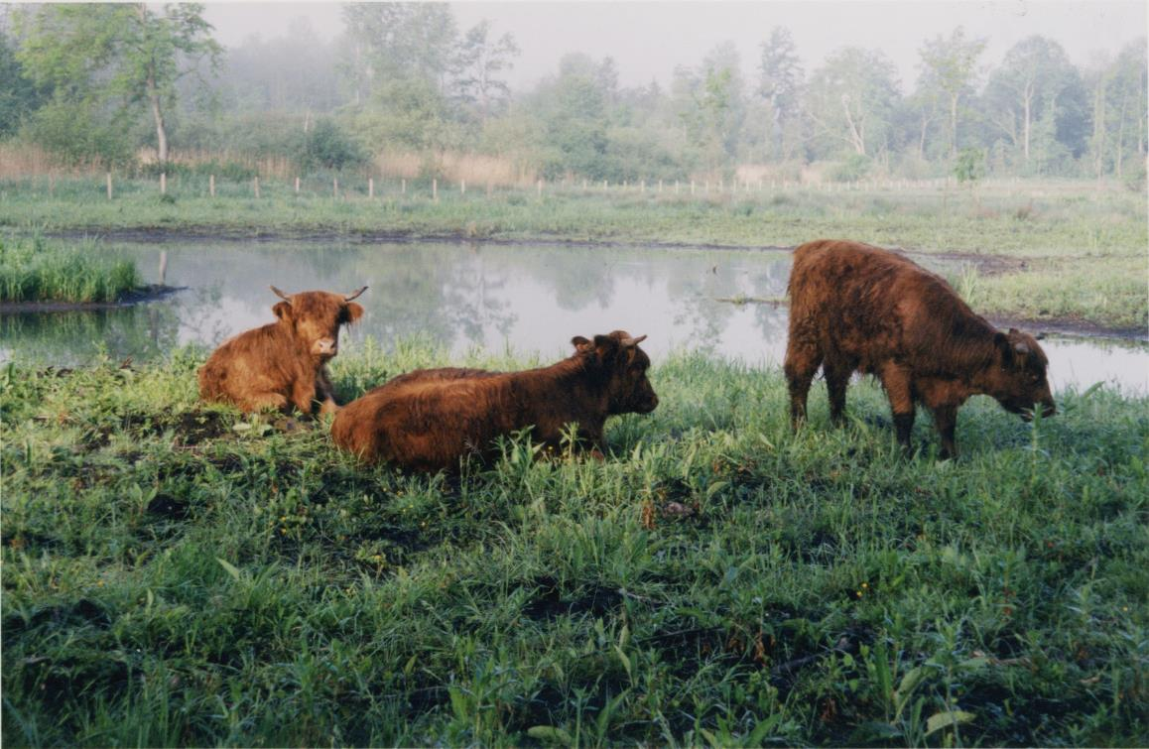
Gestion pastorale sur les ENS 91
Le recours au pâturage : réflexions et motivations
Notes:
Criteres choix Animaux: Races rustiques adaptées, Capacité à brouter ligneux Saules, Dissuasif/promeneurs, Faire préservation et pédagogie sur les races bovines, référence: Parc de BROTONNE → Choix des Highlands Puis Race Pie Noire Bretonne
Misery: Arrivée fin 1999 de 5 Highlands, puis complément de 3 nouvelles Highlands, Pie noire ensuite

Slide 8
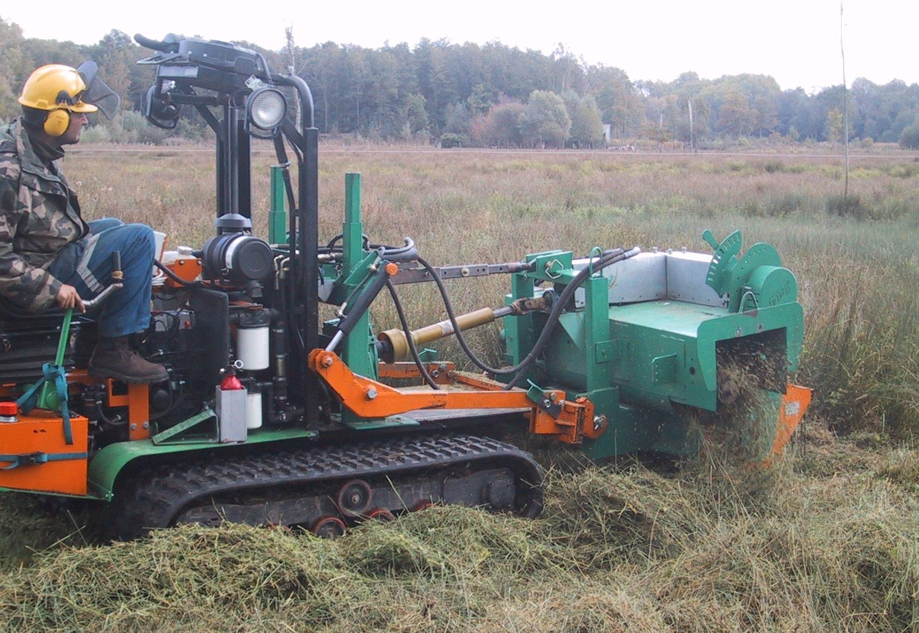
Gestion pastorale sur les ENS 91
Différents type de gestion
Notes:
Avec le temps la question de la mixité de gestion Animaux/mécanique se posera:
Densité de joncs
Dia suivante : avantages et inconvénients , spécificités d’une gestion mécanique des prairies

Slide 9

Les différents types de gestion et leurs principales spécificités
Traitement mécanique
Impacts pouvant être importants sur la faune (adultes et larves d’insectes)
Coupe uniforme, tendance sur le long terme à une homogénéisation de la végétation
Difficultés d’accès liées aux précipitations et fluctuation des niveaux d’eau
Période d’intervention favorisant certaines végétations (annuelles ou ombellifères)
Gestion des rémanents de broyage ou de fauche : l’absence d’export induit un feutrage au profit de la mégaphorbiaie. Difficultés techniques d’export de la matière, surcout et valorisation extérieure à trouver pour les produits
Impact sur le sol, portance et structure du sol.
Périodes ponctuelles d’intervention
Possibilité de cibler certains secteurs uniquement, fauchage tournant
Notes:
- Mégaphorbiaie: homogénéisation
- Export: sujet discussion ensuite: → Evolution des outils permet plus facilement aujourd’hui
→ Valorisation des rémanents exportés : production x tonnes à l’ha (cf chiffres de YM)

Slide 10
Les différents types de gestion et leurs principales spécificités
Traitement par pâturage
Impact moins important sur la faune. Possibilité de fuite des animaux
Broutage hétérogène : apparition de refus, appétence de certaines plantes (Graminées, végétation de mégaphorbiaie tels eupatoires, consoudes, cirse maraicher…)
Microreliefs intéressants liés au piétinement : création de micro habitats, diversification des faciès exondés, maintien et développement d’espèces inféodées (Samole de Valérand)
Déstabilisation des sols sur les zones d’abreuvement, affouragement et périphérie de sites
Difficultés d’accès en hiver pour le suivi, l’affouragement, etc.
Piétinements et déjections en bord d’eau
Traitements sanitaires des animaux + (résultats analyses coprologiques)
Notes:
Appétence plus forte /graminées, eupatoire, consoude etc…
au détriment des joncs et carex
Possibilité de faire des périodes de pression plus forte pour « forcer le broutage »
→ Discussion sur 2 derniers points en gras

Slide 11
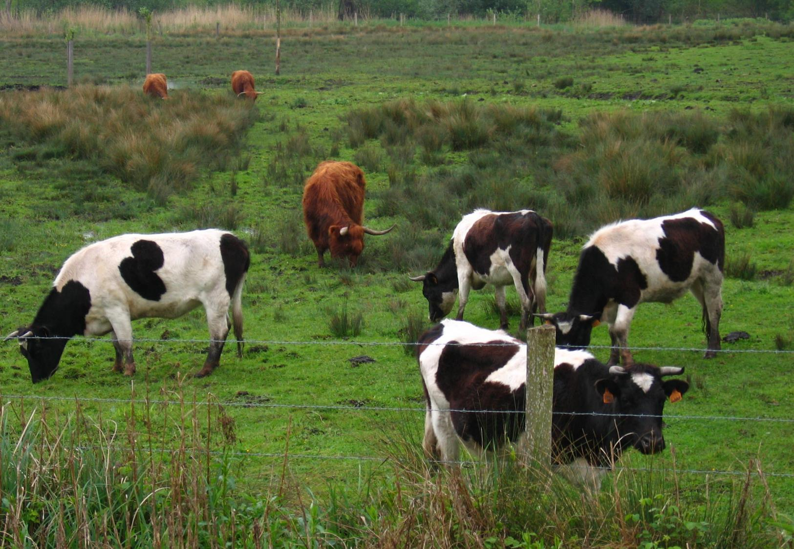
SS TITRE
Notes:
La gestion des espaces ouverts et semi boisés avec des animaux
Illustration: joncs dont on a parlé précédemment

Slide 12
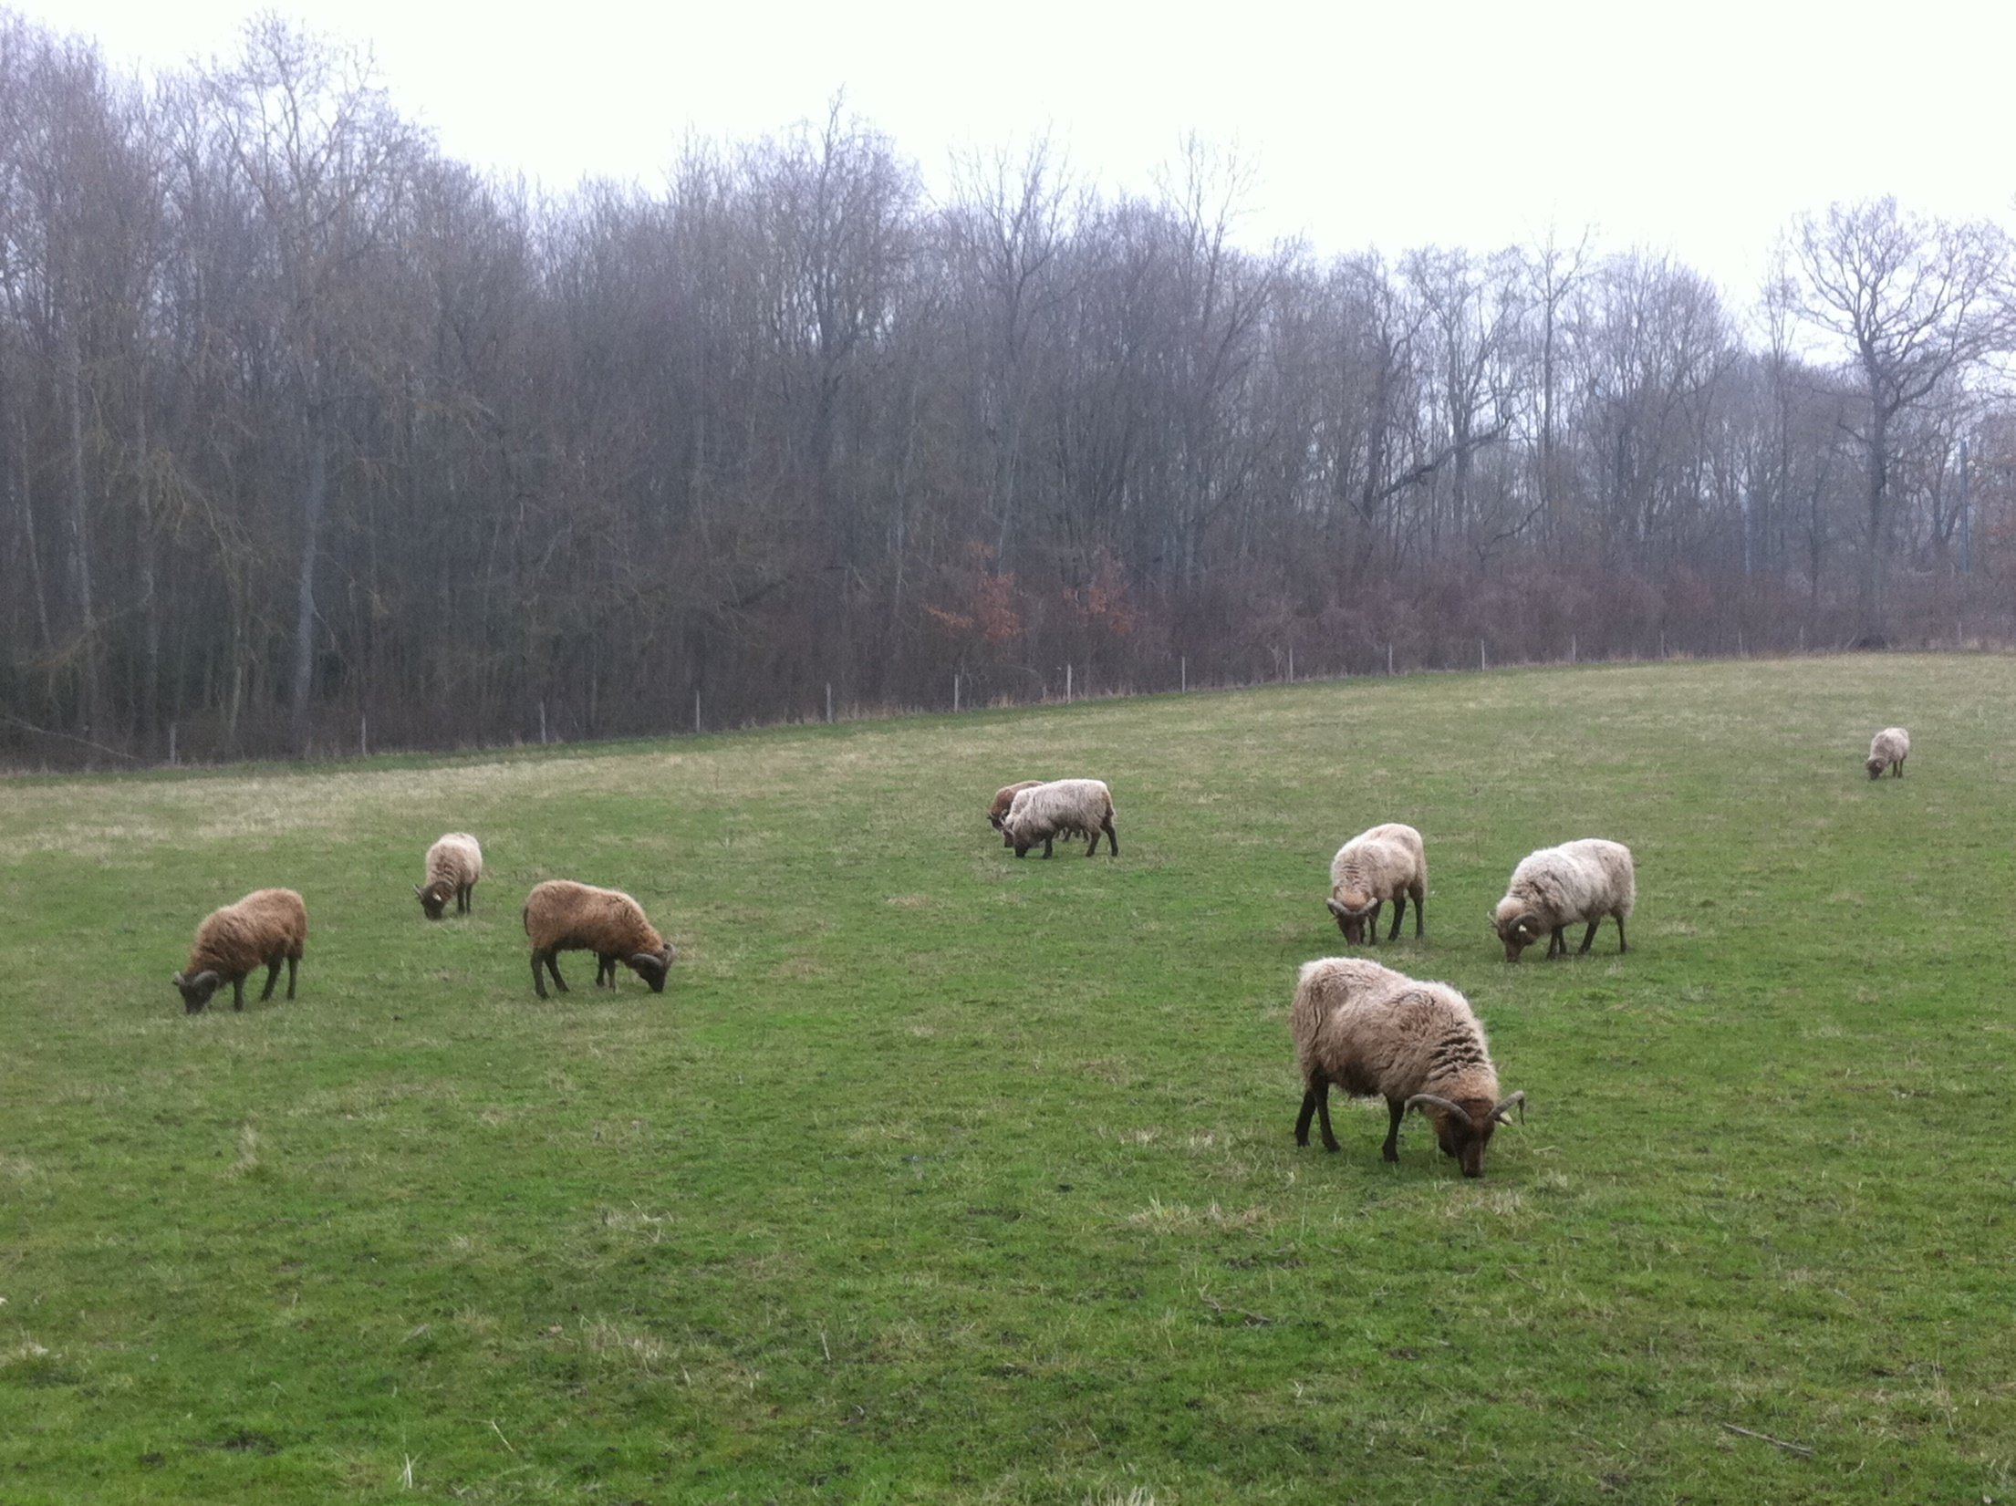
SS TITRE
Notes:
La gestion des espaces ouverts et semi boisés avec des animaux
Illustration: joncs dont on a parlé précédemment

Slide 13
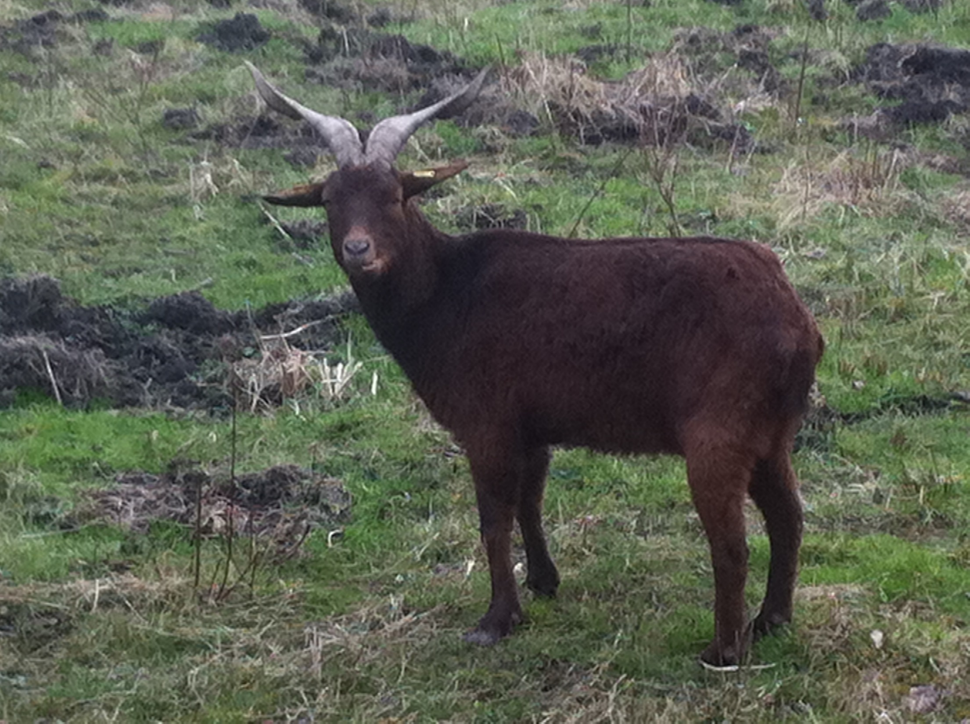
SS TITRE
Notes:
La gestion des espaces ouverts et semi boisés avec des animaux
Illustration: joncs dont on a parlé précédemment

Slide 14

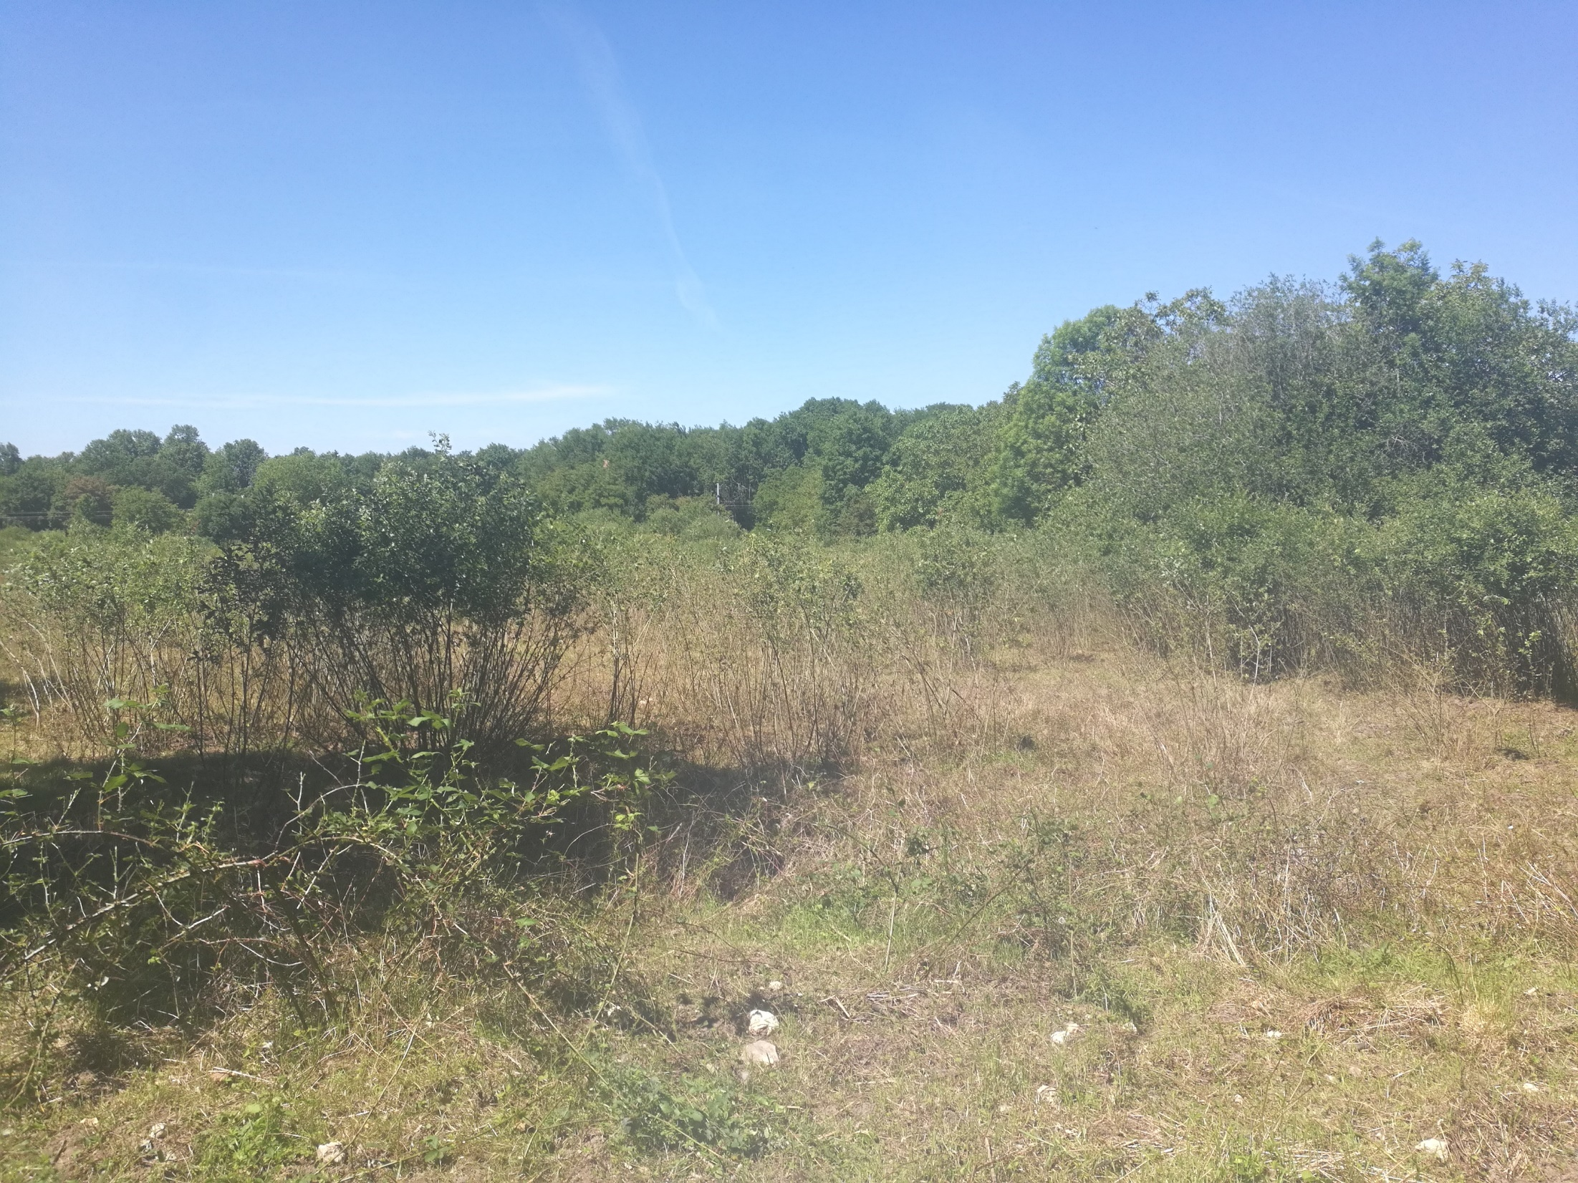
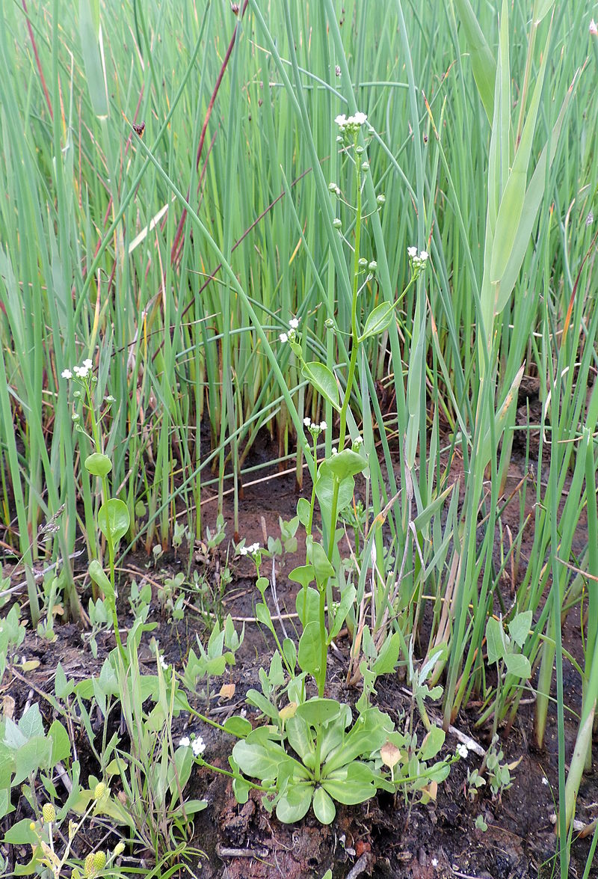
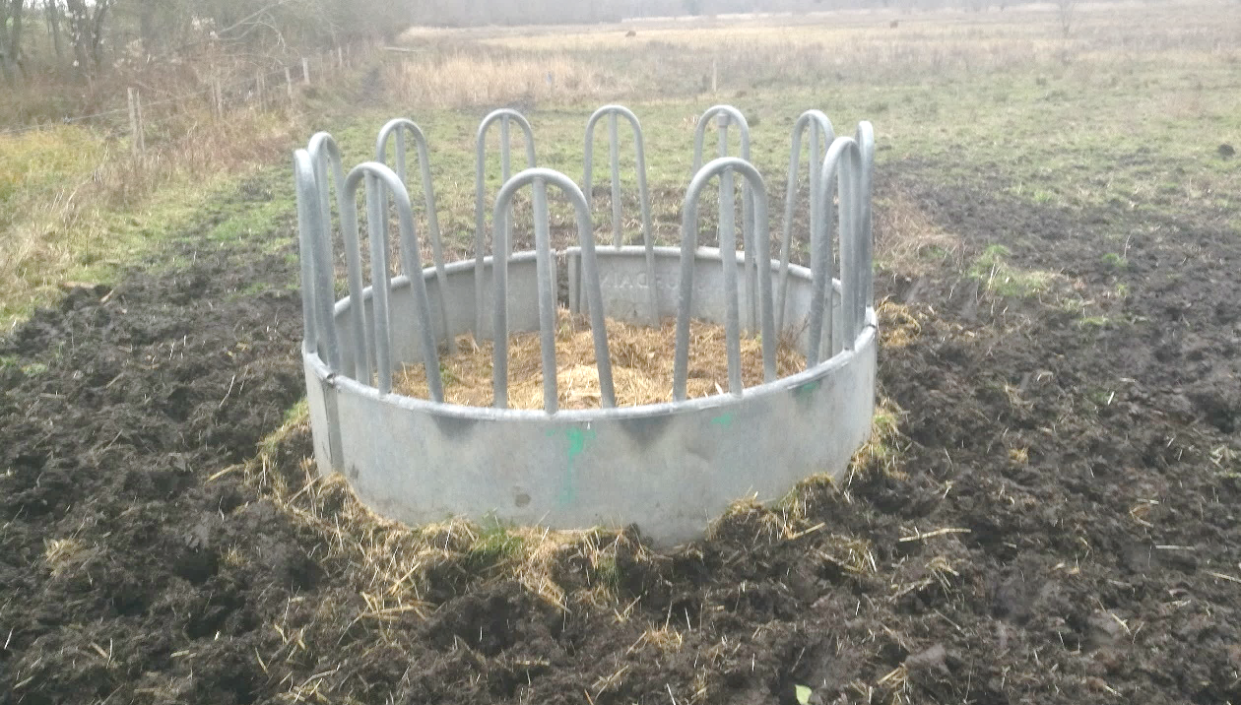

SS TITRE
Notes:
Appétence plus forte /graminées, eupatoire, consoude etc…
au détriment des joncs et carex
Possibilité de faire des périodes de pression plus forte pour « forcer le broutage »
→ Discussion sur 2 derniers points en gras

Slide 15
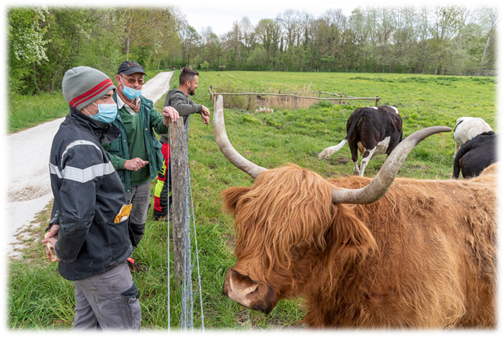
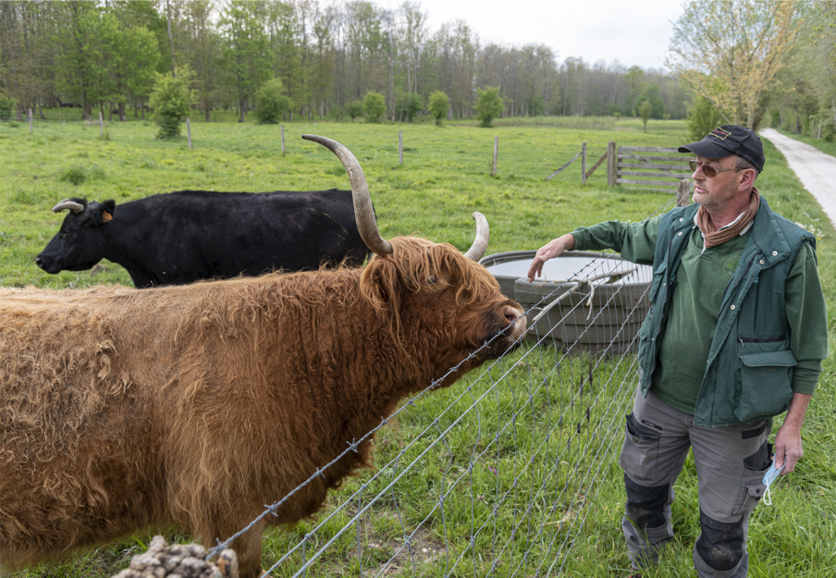
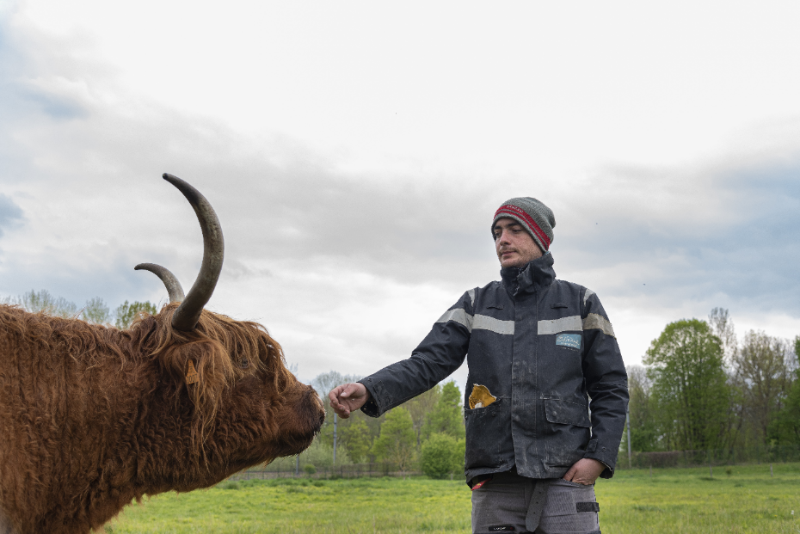
Une spécialisation des agents
Notes:
Envie et motivation, Caractère et Faculté de pouvoir travailler au contact de ces animaux
Formatons adaptées
Disponibilités 2 agents spécialisés / gestion quotidienne
Conseils aux communes
Régie : 90 % du temps consacrés aux animaux, et participation aux autres activités de l’équipe

Slide 16
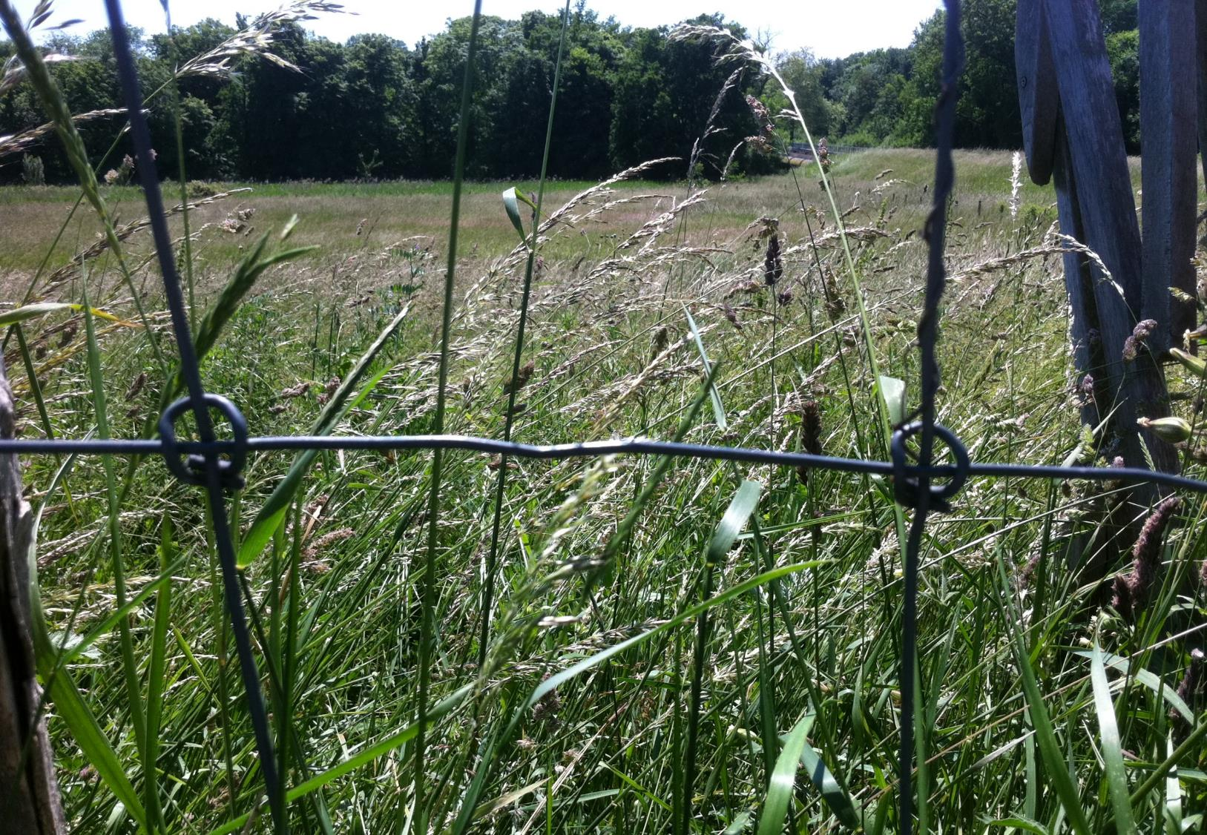


Gestion pastorale sur les ENS 91
Equipements et infrastructures

Slide 17
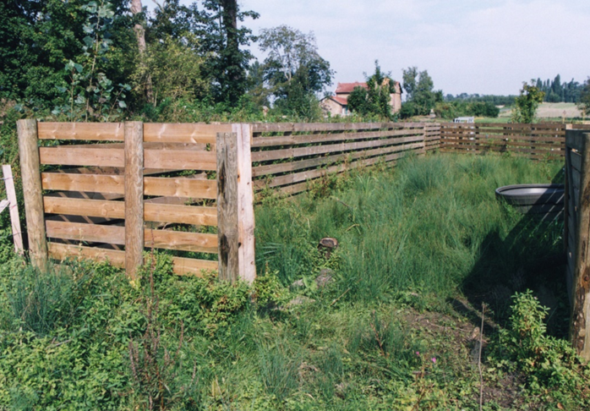

Equipements et infrastructures

Slide 18
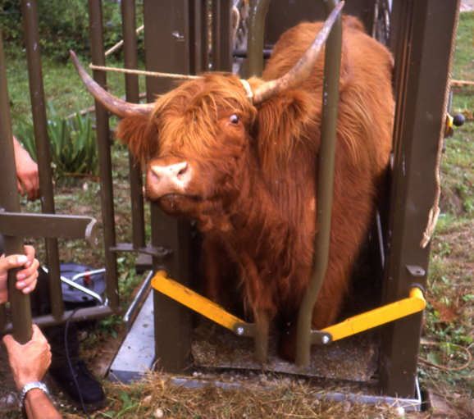
Equipements et infrastructures

Slide 19
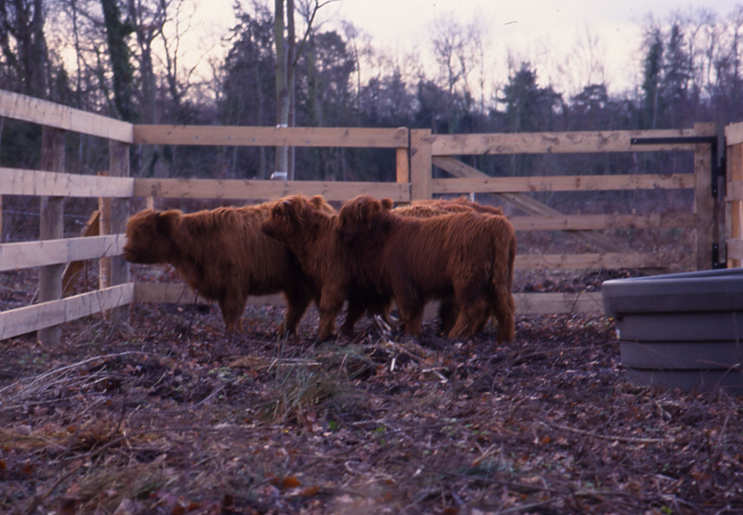
Gestion pastorale sur les ENS 91
Equipements et infrastructures

Slide 20
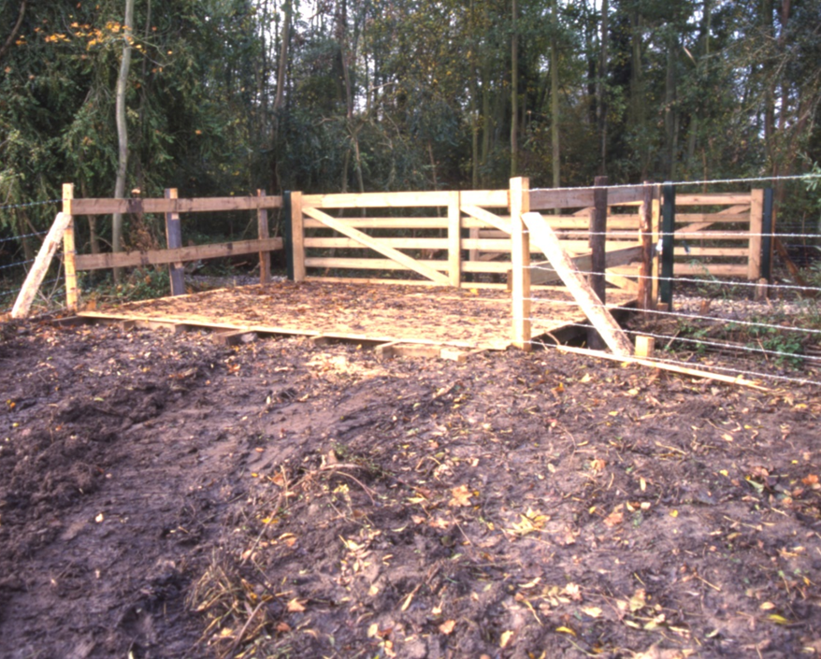

Gestion pastorale sur les ENS 91
Equipements et infrastructures

Slide 21
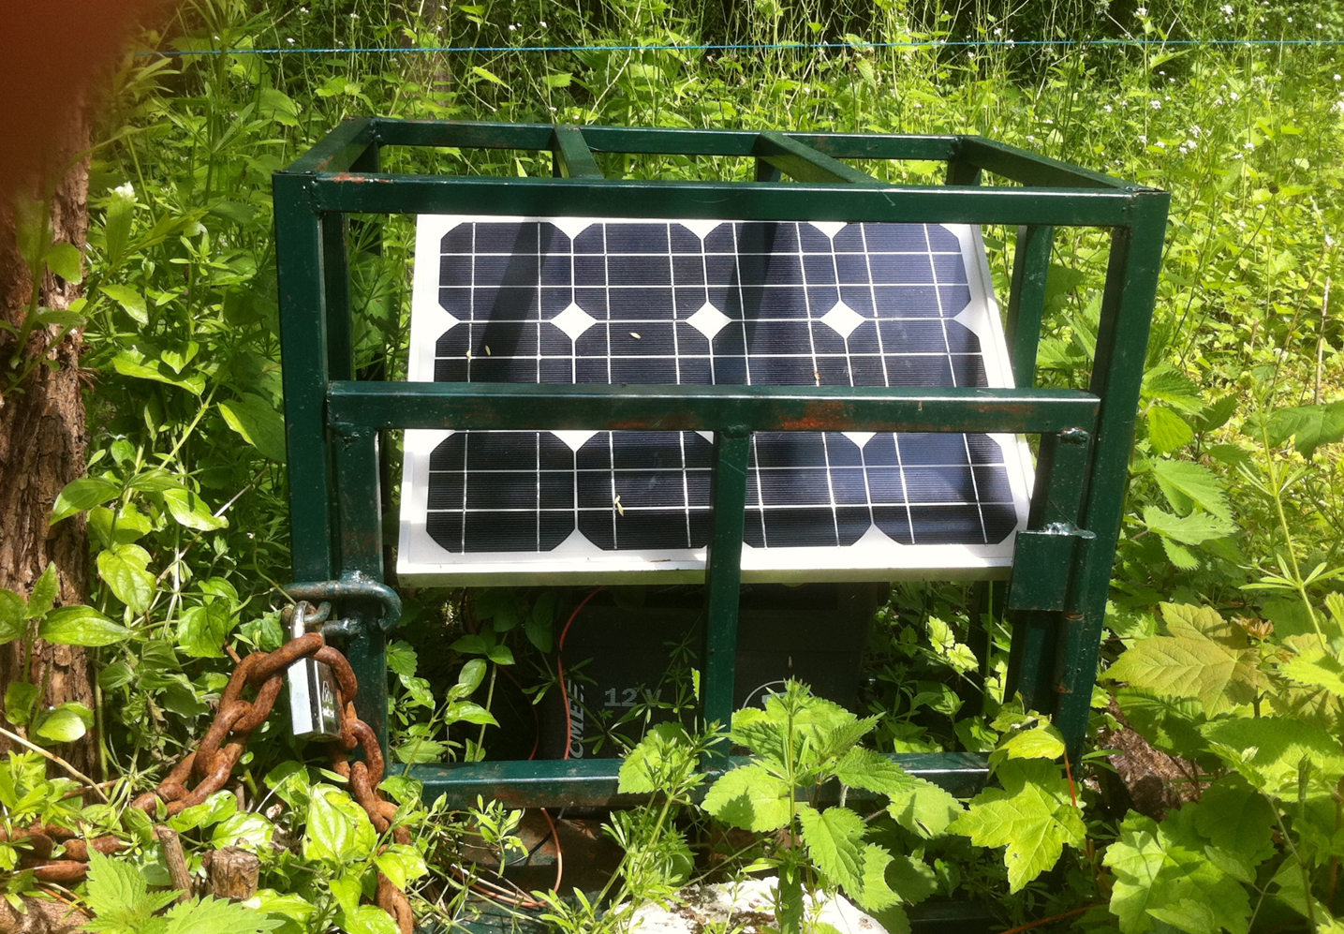
Gestion pastorale sur les ENS 91
Equipements et infrastructures

Slide 22
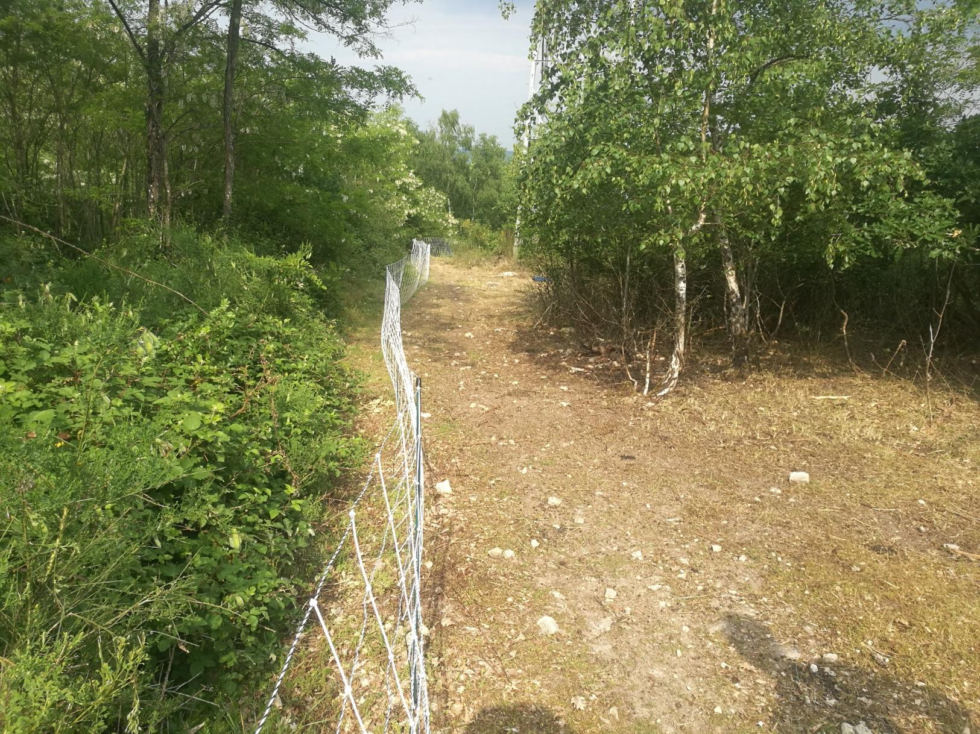
Gestion pastorale sur les ENS 91
Equipements et infrastructures

Slide 23

Prévoir le parcours pastoral
Gestion par Pastoralisme - Prévision Rotation parcellaire année 20xx
Site | surface ha approx. | liné. Clot ml | parcelle | Janvier |  |  |  |  | Mars |  |  |  | Avril |  |  |  |  | Mai |  |  |  | Juin |  |  |  | Juillet |  |  |  |  | Août |  |  |  | Septembre
 |  |  |  | 1 | 2 | 3 | 4 | 5 | 10 | 11 | 12 | 13 | 14 | 15 | 16 | 17 | 18 | 19 | 20 | 21 | 22 | 23 | 24 | 25 | 26 | 27 | 28 | 29 | 30 | 31 | 32 | 33 | 34 | 35 | 36 | 37 | 38 | 39
Misery 9 H | 2,87 | 714,50 | Grande Prairie 1 | E :9 H |  |  |  |  |  |  |  |  |  | E : 9 |  | c et V
 | 2,38 | 689,40 | Grande Prairie 2
 | 0,18 |  | Couloir des maraichers
 | 2,87 | 791,00 | Bois des Gravelles 1
 | 2,07 | 823,00 | Bois des Gravelles 2
 | 0,46 | 348,00 | Les bas prés 1
 | 0,51 | 386,00 | Les bas prés 2
 | 0,45 | 323,00 | Les bas prés 3
Fontenay-le-marais 8 H 3 P 2 C 13 M | 1,41 | 545,00 | Prairie à Paul 1.1 | 3 P + 2 C + 13 M
 |  |  | Prairie à Paul 1.2
 | 3,2 | 921,80 | Prairie à Paul 2
 | 0,71 | 398,00 | Prairie de la Salle |  |  |  |  |  |  |  |  |  |  |  |  |  |  |  |  | V
 | 1,6 | 615,00 | Les Aunoittes 1
 | 1,90 | 681,00 | Les Aunoittes 2
 | 0,62 | 676,00 | Les Aunoittes 3 (bord Essonne)
 | 0,57 | 402,00 | Les Aunoittes 4
 | 0,56 | 353,00 | 40 arpents 1
 | 0,82 | 492,00 | 40 arpents 2
 | 0,96 | 480,00 | 40 arpents 3
 | 0,5 | 384,00 | 40 arpents 4 | 8 H
 | 0,61 | 446,00 | les grands prés 1 (triangle des platanes
 | 0,62 | 477,00 | les grands prés 2 (triangle gauche)
 | 1,26 | 562,00 | les grands prés 3
 | 0,35 | 337,00 | les grands prés 4 (triangle droite)
 | 0,10 | 236,00 | Chemin de la croix St André André
 | 0,51 | 928,00 | cloture sncf
 | 0,29 | 335,00 | Les Prés aux Moines 1 |  |  |  |  |  |  |  |  |  |  | V le 08/04
 | 0,24 | 294,00 | Les Prés aux Moines 2
 | 0,28 | 323,00 | Les Prés aux Moines 3
 | 0,36 | 326,00 | Les Prés aux Moines 4
 | 0,17 | 295,00 | Les Prés aux Moines 5
 | 0,24 | 315,00 | Les Prés aux Moines 6
 | 0,4 | 322,00 | Les Prés aux Moines 7
 | 0,4 | 300,00 | Les Prés aux Moines 8
Fontenay aval 3 H | 1,23 | 568,00 | Darbaly 1 | 3 H |  |  |  |  |  |  |  |  |  | c et T
 | 2,48 | 678,00 | Darblay 2
 | 4,60 | 1278,00 | Darblay 3
 | 1,27 | 758,00 | hirondelles
Itteville 6 P (-2P) | 0,3 | 277,00 | Step 1 (1ha,532ml) |  | 6 P
 | 0,64 | 351,00 | Step 2
Surface totale | 40,99 |  |  | Légende :
surface 2015 | 45,54 |  |  | H : Highlands (20 u) |  |  |  |  |  | t : tonte |  |  |  |  |  |  | F : affouragement |  |  |  |  |  |  |  |  |  |  | UGB : Unité Gros Bétail (correspond à un bovin; 7 ovins équivalent à une UGB)
 |  |  |  | P : Pie noire (9 u) |  |  |  |  |  | o : parage d'onglons |  |  |  |  |  |  | I : intervention mécanique
 |  |  |  | M : Mouton shetland (13 u) |  |  |  |  |  | V : Vétérinaire |  |  |  |  |  |  | c : Contention
 |  |  |  | C : Chèvres du Roves (2 C) |  |  |  |  |  | T : Transfert |  |  |  |  |  |  | r : Rotation
 |  |  |  | E : Effectif présent
 |  |  |  | Pression de Pâturage exprimée sur l'année en UGB par Hectare par an (UGB/Ha/an), incluant le temps de présence hivernal avec affouragement
 |  |  |  | *1 : Calcul réalisé sur 365 jours et non pas 6 semaines ; taille du cheptel a subi des variations
 |  |  |  | *2 : Calcul réalisé sur 365 jours et non pas 6 semaines ; taille du cheptel a subi des variations
 |  |  |  | *3 : Calcul réalisé sur 365 jours et non pas 6 semaines

Slide 24
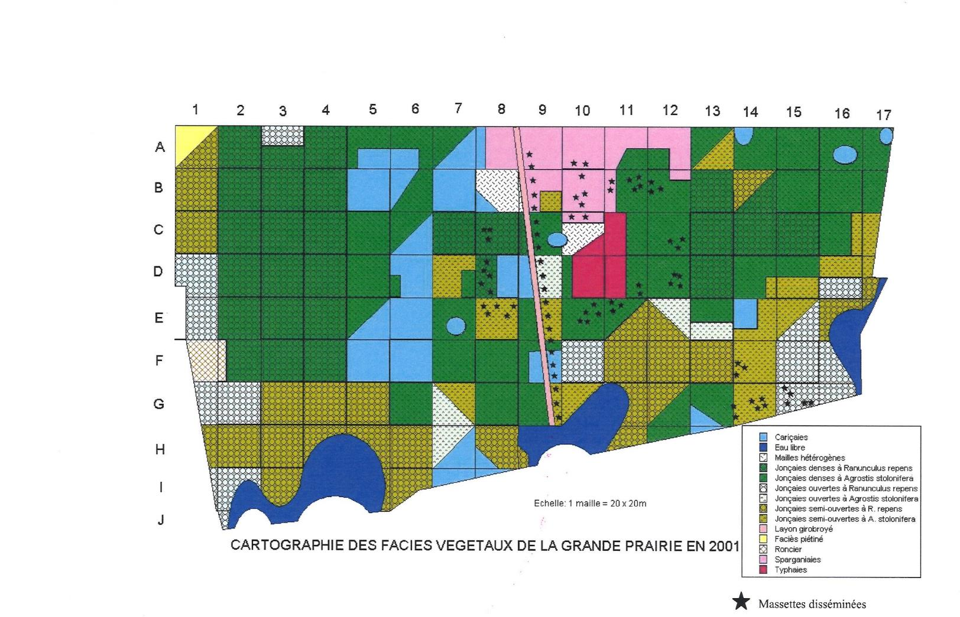
Prévoir le parcours pastoral

Slide 25
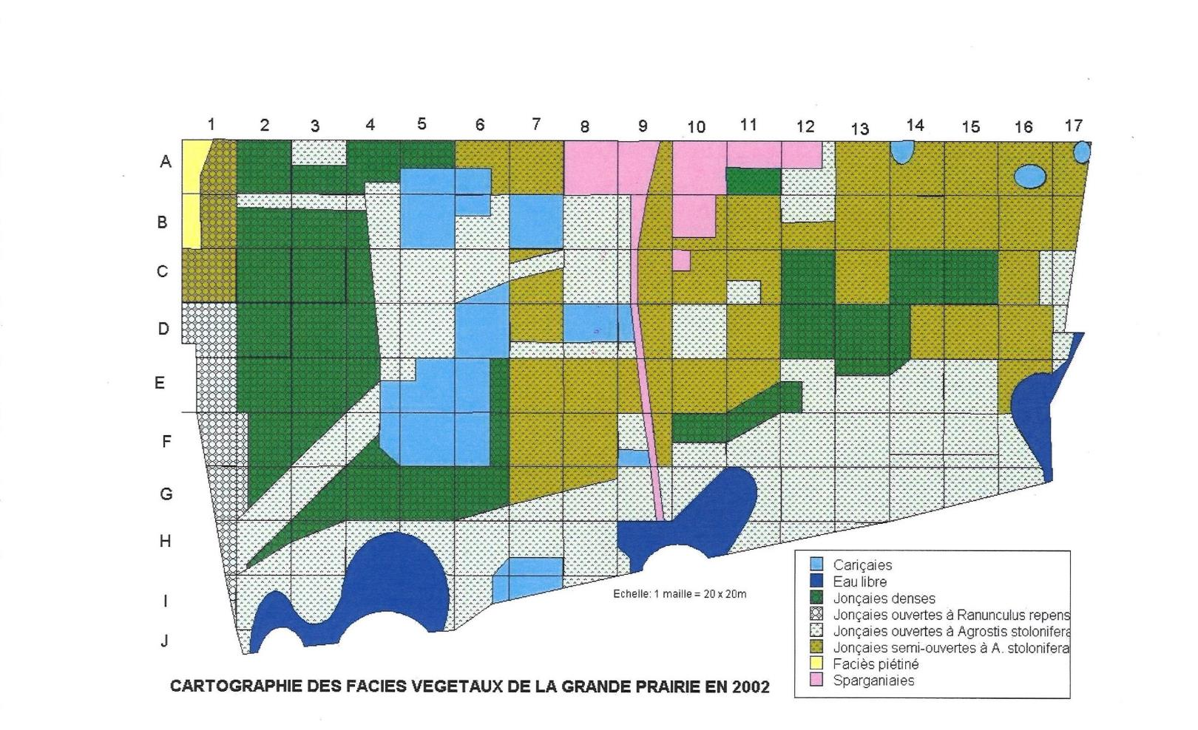
Prévoir le parcours pastoral

Slide 26
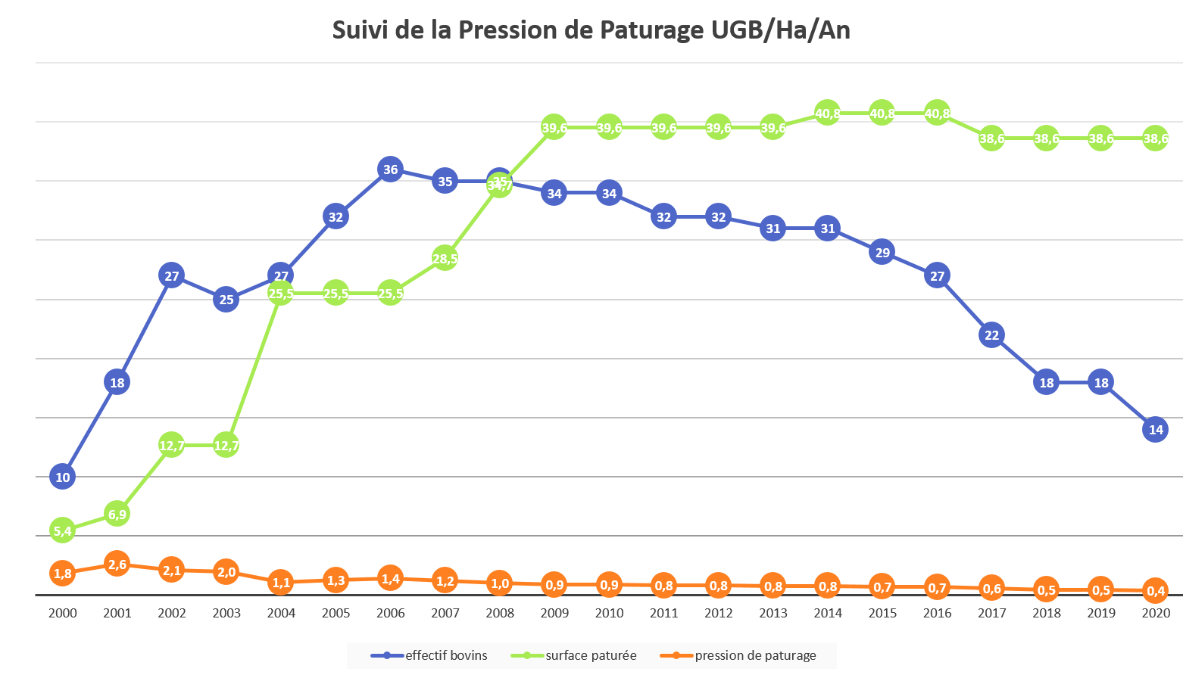
Notes:
Illustration du dernier point avec la dia suivante

Slide 27
Etudes, plans de gestion
Plans de gestion OGE, IEA 45
Diagnostic Pâturage ONF
Suivi botanique ENERGI, OGE, CBNBP
Vertigos, Biotope
Suivi ornithologique, interne et Naturessonne
Suivi entomologique :
  Lépidoptéristes parisiens et Arcania,
  Coléoptères, BE
Suivi chiroptères, BE
Notes:
Illustration du dernier point avec la dia suivante

Slide 28

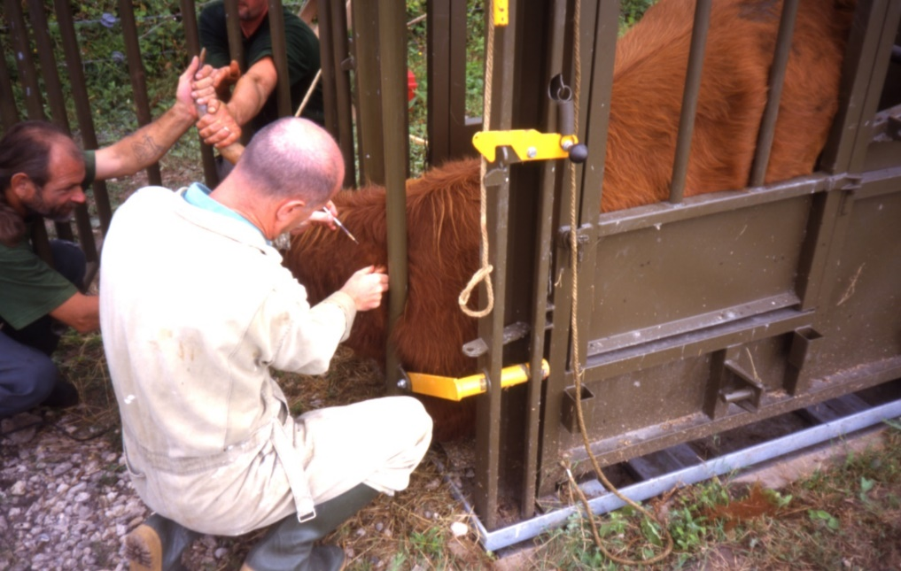
Suivis sanitaire et règlementaire
DDPP,
ERE,
GDS,
Chambre d’agriculture,
Vétérinaire,
ATEMAX,
Associations bien être animal

Slide 29
Pâturage externalisé
Exemple des Prairies calcicoles et des landes
Patrimoine végétal et faunistique remarquables,
Maintien des sites ouverts,
Périodes d’interventions ciblées,
Interventions mécaniques initiales,
Entretien par le pâturage, entretien mixte
Notes:
conditions hydriques particulières, structure et portance du substrat, reliefs,

Slide 30
Pâturage externalisé
Prestations extérieures:
Depuis 2013 en marché public
Partenariats en cours
Sur les sites communaux conventionnés

Slide 31
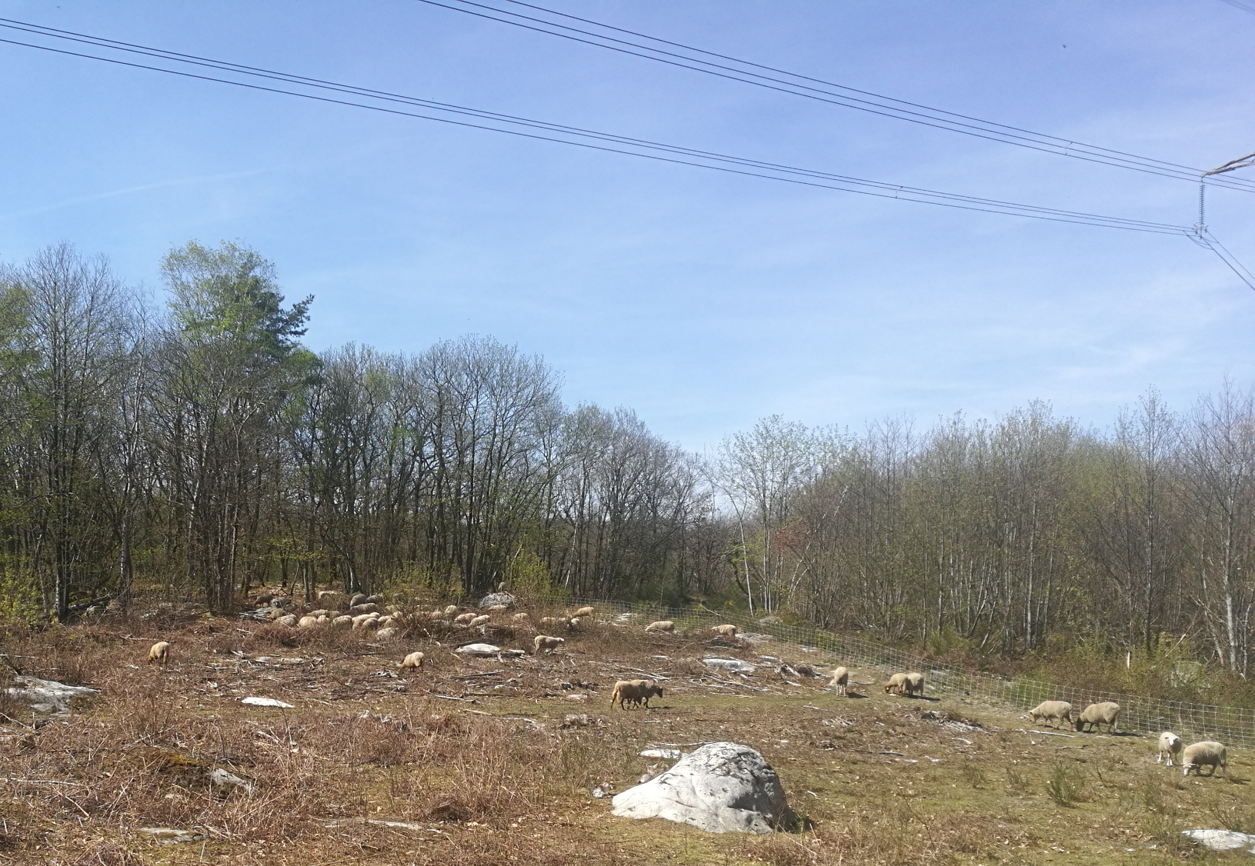
Exemple des Prairies calcicoles et landes
Notes:
conditions hydriques particulières, structure et portance du substrat, reliefs,

Slide 32
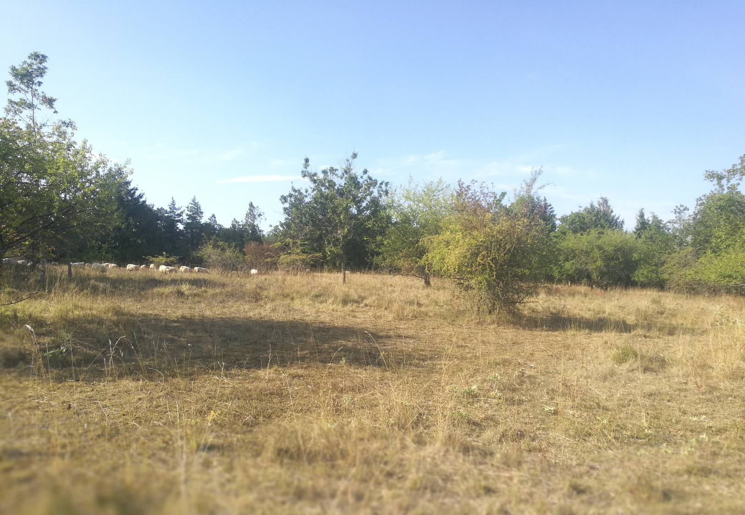
Exemple des Prairies calcicoles et landes
Notes:
conditions hydriques particulières, structure et portance du substrat, reliefs,

Slide 33
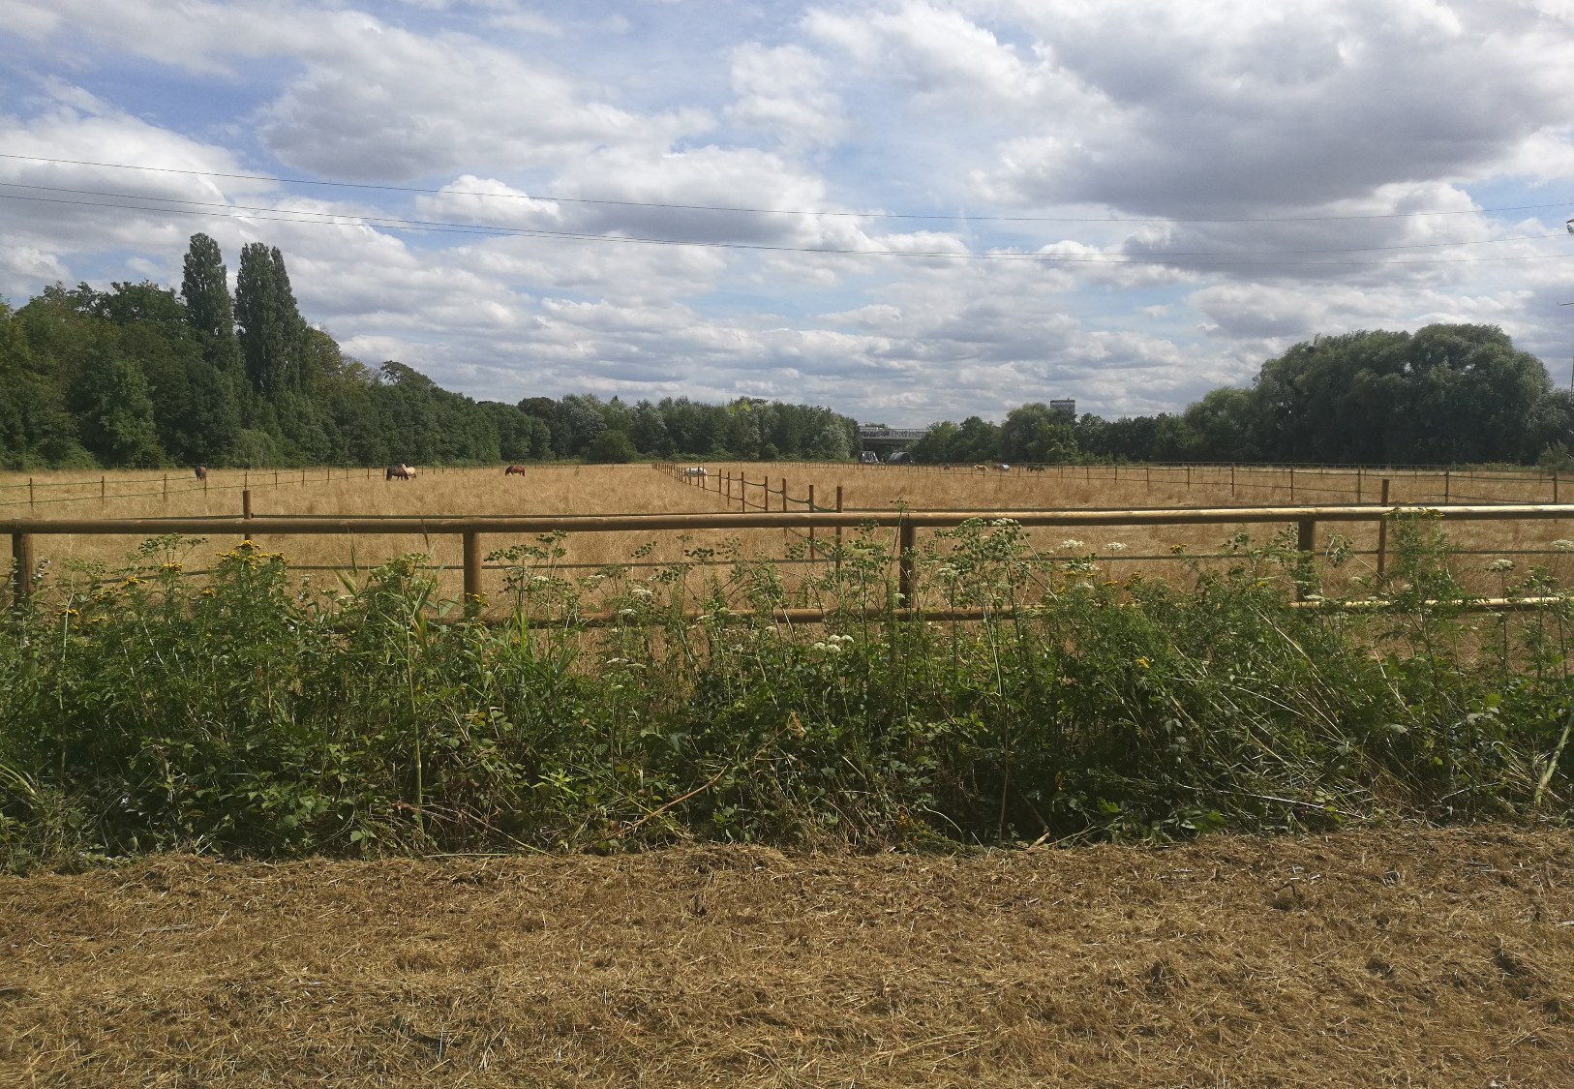
Pâturage externe
Prestations extérieures:
Depuis 2013 en marché publique
Partenariats en cours
Sur les sites communaux conventionnés

Slide 34
Perspectives 2021 - 2030
Troupeau départemental
Acquisition raisonnée de nouveaux animaux
Choix de conduite sans traitements (arrêt de l’Ivermectine )
Recherches pour l’utilisation d’autres produits sans nocivité
- Protocole de suivi en cours
Effectifs et pression de pâturage plus faibles (3 animaux pour Misery)
Recherche d’une aire de regroupement hivernal :
→ affourragement unique
→ suivi sanitaire simplifié
Prestations en marché
- Adaptation des articles, clauses
Conventions d’usage et d’occupation précaire
- Baisse des coûts, gagnant gagnant
Notes:
- Ancien troupeau arrivé affaibli, animaux parasités ( douve…) stress,
Acquisitions foncières stoppées et peu de nouveaux secteurs mis en pâturage entre 2005 et 2015
déplacement des effectifs/surface disponible empêchant les vides sanitaires,

Slide 35
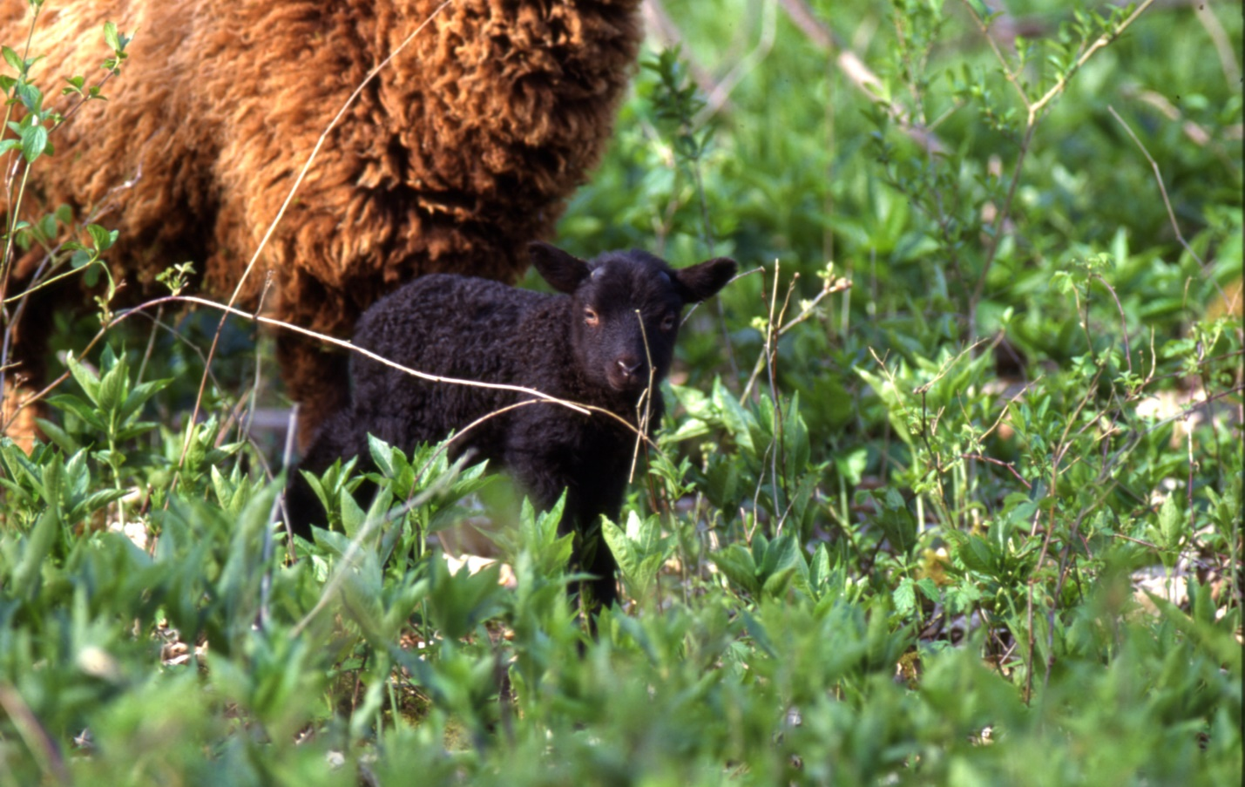
MERCI DE VOTRE ATTENTION

